Slide 1

课程助手

Slide 2
需求分析
学生想查看课程信息时，每次登录教务系统很麻烦，为了让学生随时随地的查看自己的课程和课程成绩而设计的手机app。

Slide 3
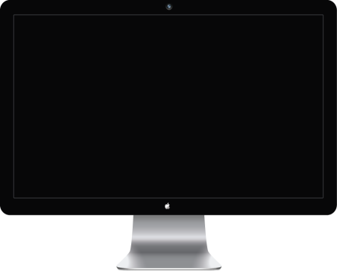

功能概述
1.显示一个学期的课程并 存储在本地
2.查询该学生的成绩

Slide 4
实现技术
1.模拟登录教务系统,通过httpwebrequest提交请求，在该过程中，得到教务系统验证码的cookies。
3.利用xamarin进行c#手机应用开发
4.将课程信息利用序列化保存在本地
2.利用正则表达式和文本文件相结合处理得到的数据，以获取课程表内容。

Slide 5
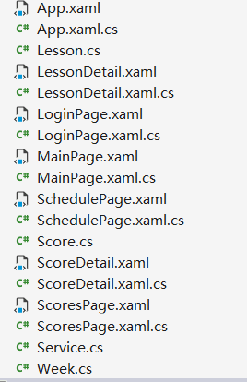
核心类

Slide 6
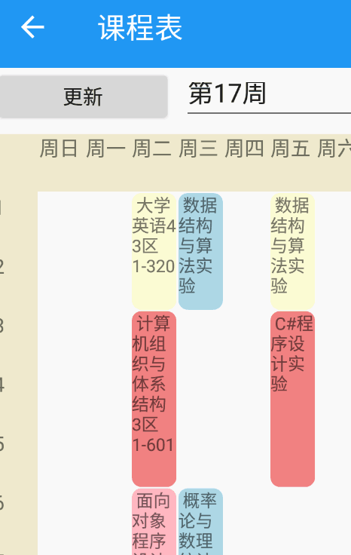
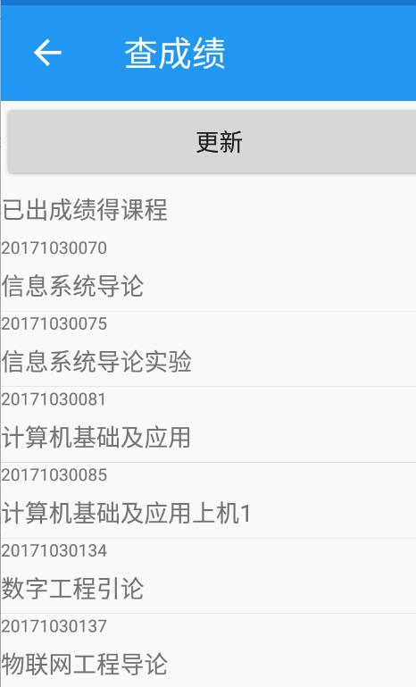
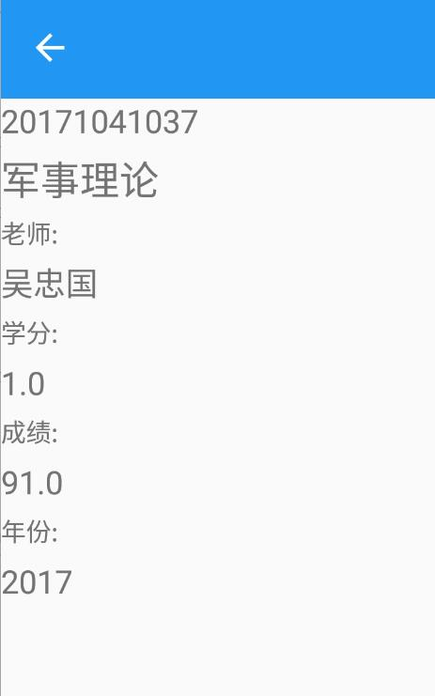
程序截图

Slide 7
收获与感悟
了解到了开发一个手机端项目的基本过程，了解如何获取动态网页的信息同时，也知道团队合作的重要性。学会利用网上资料的学习相关的内容。

